Slide 1
STATISTIKA PROIZVODNJE
Milica Marić, ma
milica.maric@ef.unibl.org

Slide 2
Zadatak 1
Dati su podaci o kretanju BDP-a i osnovnih sredstva u periodu:
Indeks promjene BDP-a u periodu 2014-2020. je iznosio 104, a indeks promjene osnovnih sredstava 95.
Izračunati kapitalni koeficijent u 2020. godini, ako je on u 2009. godini iznosio 50.
 | Lančani indeksi
 | 2010. | 2011. | 2012. | 2013. | 2014.
Osnovna sredstva | 100 | 99 | 98 | 97 | 99
BDP | 104 | 103 | 99 | 103 | 100

Slide 3

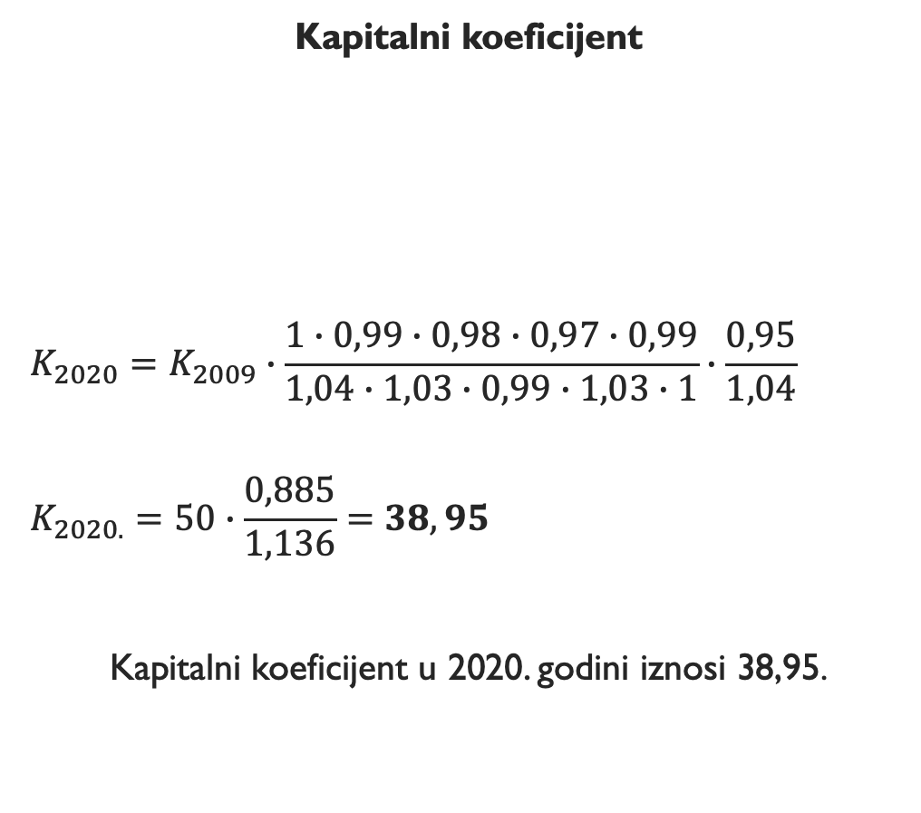
Kapitalni koeficijent
$$K_{2020}=K_{2009}∙\frac{1∙0,99∙0,98∙0,97∙0,99}{1,04∙1,03∙0,99∙1,03∙1}∙\frac{0,95}{1,04}$$
$$K_{2020.}=50∙\frac{0,885}{1,136}=38,95$$
Kapitalni koeficijent u 2020. godini iznosi 38,95.
$$K=\frac{Osnovna sredstva}{BDP}$$

Slide 4
ZADATAK 2
Dati su podaci o BDP-u i aktivnim osnovnim sredstvima u jednoj opštini:
Izračunati marginalni kapitalni koeficijent u 2021. godini.
 | Osnovna sredstva (OS) |  | BDP
Godina | 2020. | 2021. | 2020. | 2021.
Iznos | 25.670 | 25.800 | 20.110 | 22.450

Slide 5

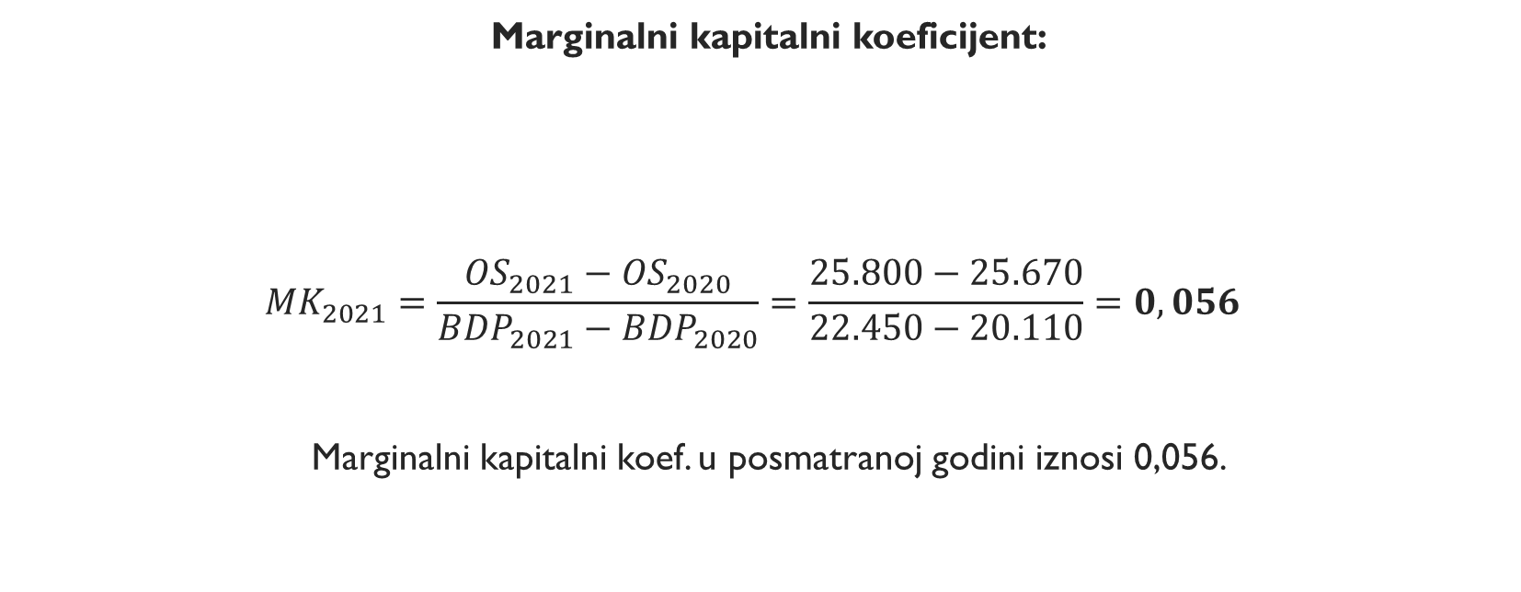
Marginalni kapitalni koeficijent:
$${MK}_{2021}=\frac{{OS}_{2021}−{OS}_{2020}}{{BDP}_{2021}−{BDP}_{2020}}=\frac{25.800−25.670}{22.450−20.110}=0,056$$
Marginalni kapitalni koef. u posmatranoj godini iznosi 0,056.
$$MK=\frac{∆OS}{∆BDP}=\frac{I}{∆BDP}$$

Slide 6
ZADATAK 3
Dati su podaci o kretanju indeksa proizvodnje u nekom preduzeću u periodu od 2003. do 2020. godine:
Indeks proizvodnje za period 2003-2011. je iznosio 94. Izračunati indeks proizvodnje za period 2003-2020, ako je indeks proizvodnje u periodu 2014-2020. iznosio 103.
Godina | 2010. | 2011. | 2012. | 2013. | 2014. | 2015.
Lančani indeks | 101 | 104 | 99 | 98 | 102 | 105

Slide 7

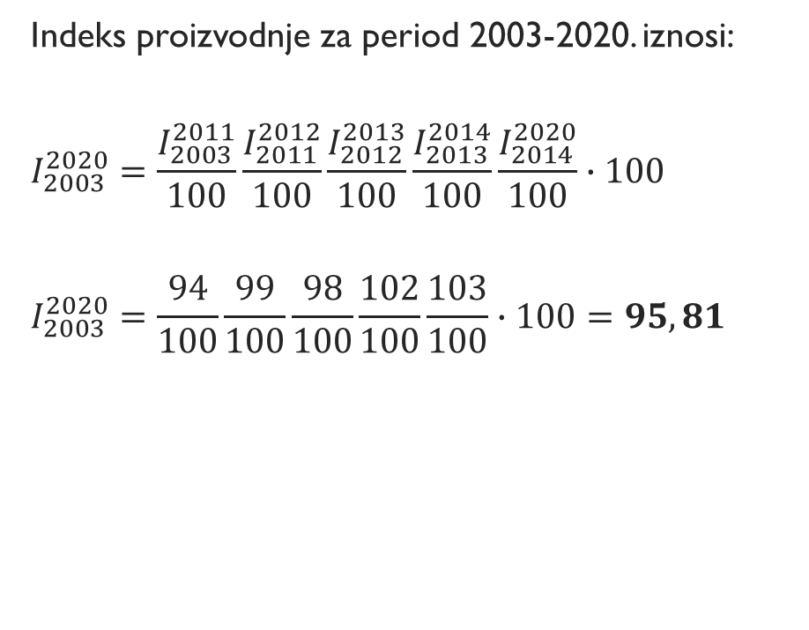
Indeks proizvodnje za period 2003-2020. iznosi:
$$I_{2003}^{2020}=\frac{I_{2003}^{2011}}{100}\frac{I_{2011}^{2012}}{100}\frac{I_{2012}^{2013}}{100}\frac{I_{2013}^{2014}}{100}\frac{I_{2014}^{2020}}{100}∙100$$
$$I_{2003}^{2020}=\frac{94}{100}\frac{99}{100}\frac{98}{100}\frac{102}{100}\frac{103}{100}∙100=95,81$$
$$I_{2003}^{2020}=?$$
94
99
98
102
103
2003.
2011.
2012.
2013.
2014.
2020.

Slide 8
ZADATAK 4
Dati su podaci o kretanju BDP-a i broja stanovnika u Republici Srpskoj u periodu od 2018. do 2023. godine:
Izračunati BDP po glavi stanovnika u 2023. godini, ako je on u 2017. godini iznosio 8.759 KM po glavi stanovnika.
 | Lančani indeksi
Godina | 2016. | 2017. | 2018. | 2019. | 2020. | 2021. | 2022. | 2023.
BDP | 104,6 | 104,6 | 106,0 | 105,1 | 98,9 | 112,3 | 116,3 | 110,7
Stanovništvo | 99,6 | 99,6 | 99,6 | 99,5 | 99,5 | 99,3 | 99,3 | 99,5

Slide 9
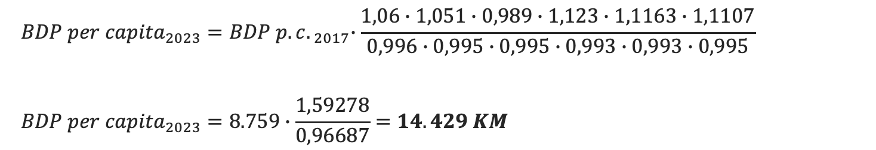
$${BDP per capita}_{2023}={BDP p.c.}_{ 2017}∙\frac{1,06∙1,051∙0,989∙1,123∙1,1163∙1,1107}{0,996∙0,995∙0,995∙0,993∙0,993∙0,995}$$
$${BDP per capita}_{2023}=8.759∙\frac{1,59278}{0,96687}=14.429 KM$$
Godina | BDP (000 KM) | Broj stanovnika | BDP per capita
2015 | 9.224.129 | 1.162.164 | 7.937
2016 | 9.650.962 | 1.157.516 | 8.338
2017 | 10.099.280 | 1.153.017 | 8.759
2018 | 10.701.007 | 1.147.902 | 9.322
2019 | 11.251.324 | 1.142.495 | 9.848
2020 | 11.131.849 | 1.136.274 | 9.797
2021 | 12.501.722 | 1.128.309 | 11.080
2022 | 14.536.974 | 1.120.236 | 12.077
2023 | 16.085.929 | 1.114.819 | 14.429
Izvor: Zavod za statistiku RS

Slide 10
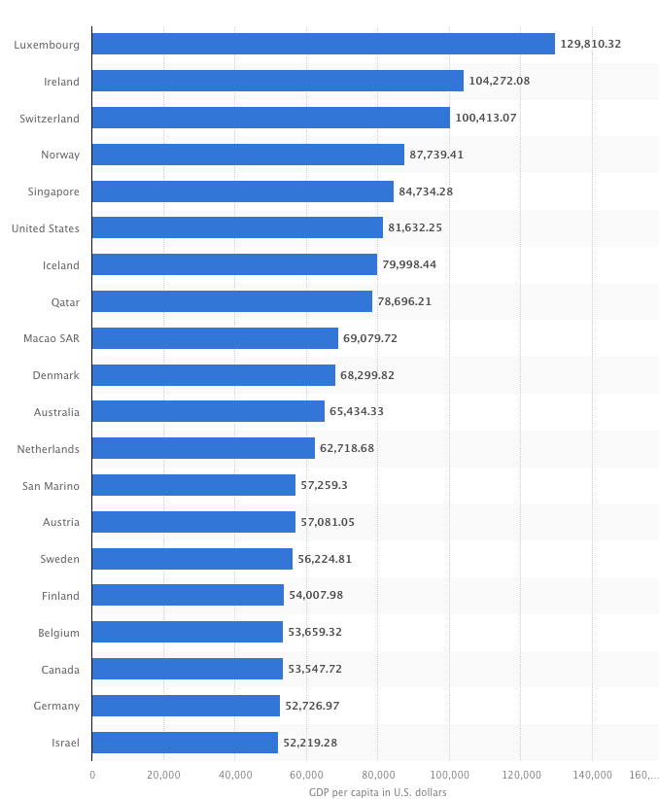
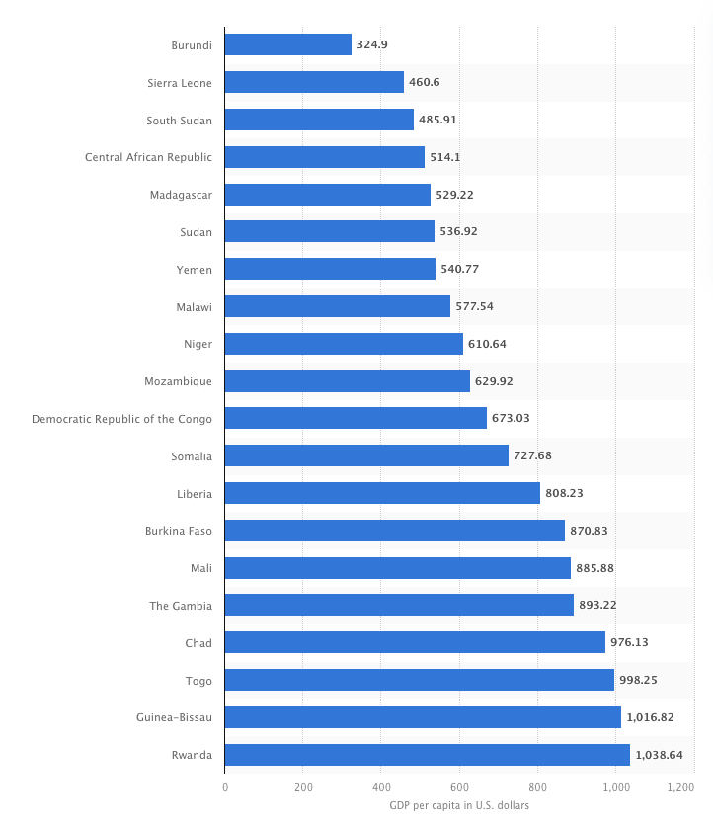
Države sa najvećim GDP per capita u 2023. (USD)
Države sa najnižim GDP per capita u 2023. (USD)

Slide 11
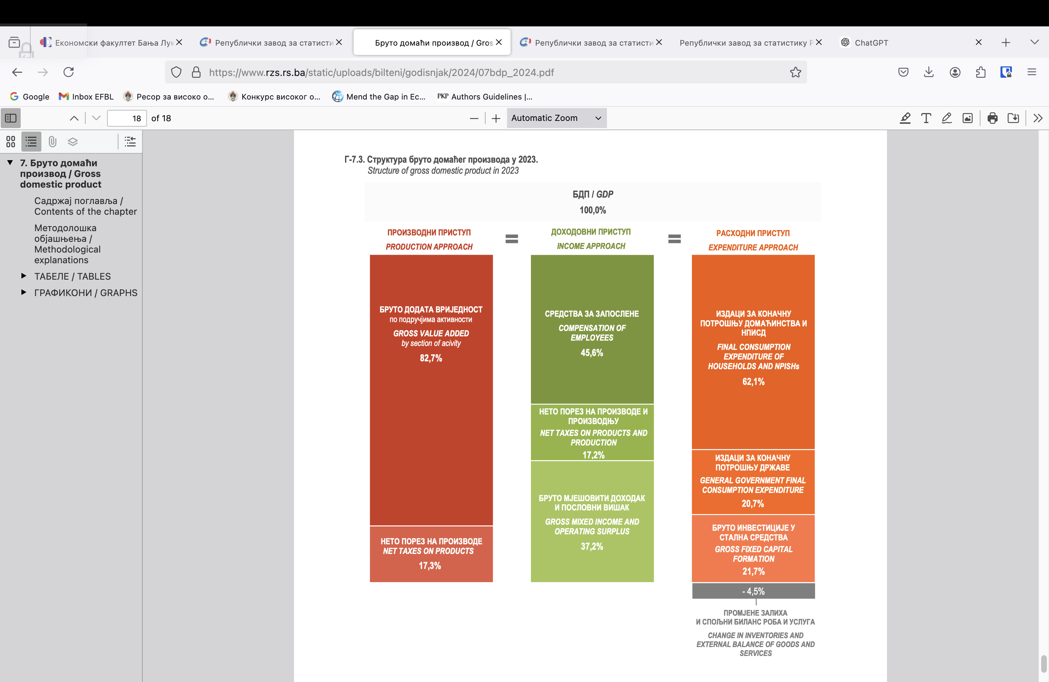
Izvor: Zavod za statistiku RS

Slide 12
ZADATAK 5
Dati su podaci o proizvodnji:
Odrediti grupni indeks fizičkog obima proizvodnje,
a) ako je vrijednost proizvodnje u baznom periodu kod proizvoda A veća nego kod proizvoda B za 15%, a B manja od C za 20%;
b) ako je vrijednost proizvodnje u tekućem periodu kod proizvoda A manja nego kod proizvoda B za 10%, a B veća od C za 5%.
Proizvod | Individualni indeksi fizičkog obima proizvodnje (q1/q0*100)
A | 115
B | 120
C | 98

Slide 13
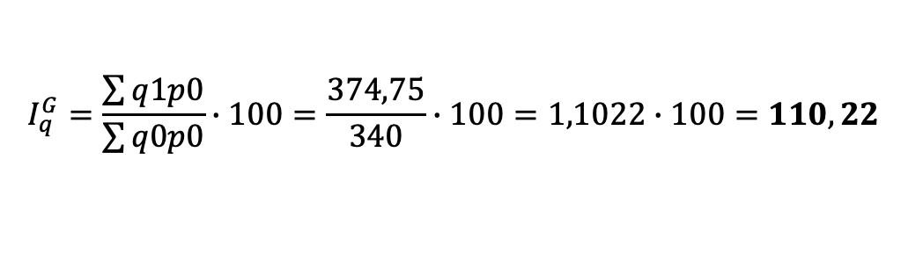

Vrijednost proizvodnje u baznom periodu proizvoda A je veća nego kod proizvoda B za 15%, a B manja od C za 20%
q0= količina proizvodnje u baznom periodu q1= količina proizvodnje u tekućem periodu
p0= cijena u baznom periodu p1= cijena u tekućem periodu
q0p0=vrijednost proizvodnje u baznom periodu q1p1=vrijednost proizvodnje u tekućem periodu
A=1,15*B → B=100 → A=115
B=0,8*C → B=100 → C=100/0,8=125
Proizv. | q1/q0*100 | q1/q0 (1) | q0p0 (2) | q1p0 (3)=(1)*(2)
A | 115 | 1,15 | 115 | 132,25
B | 120 | 1,2 | 100 | 120
C | 98 | 0,98 | 125 | 122,5
Σ |  |  | 340 | 374,75
Grupni indeks fizičkog obima proizvodnje:
$$I_{q}^{G}=\frac{\sum{q1p0}}{\sum{q0p0}}∙100$$
$$I_{q}^{G}=\frac{\sum{q1p1}}{\sum{q0p1}}∙100$$
$$I_{q}^{G}=\frac{\sum{q1p0}}{\sum{q0p0}}∙100=\frac{374,75}{340}∙100=1,1022∙100=110,22$$

Slide 14
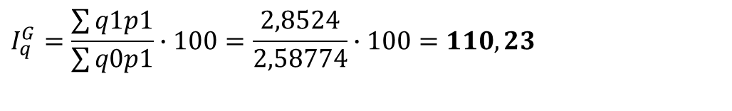
b) ako je vrijednost proizvodnje u tekućem periodu kod proizvoda A manja nego kod proizvoda B za 10%, B veća od C za 5%
Proizv. | q1/q0*100 | q1/q0 (1) | q1p1 (2) | q0/q1 (3)=1/(1) | q0p1 (4)=(2)*(3)
A | 115 | 1,15 | 0,90 | 0,8696 | 0,78264
B | 120 | 1,2 | 1,00 | 0,8333 | 0,8333
C | 98 | 0,98 | 0,9524 | 1,0204 | 0,9718
Σ |  |  | 2,8524 |  | 2,58774
$$I_{q}^{G}=\frac{\sum{q1p1}}{\sum{q0p1}}∙100=\frac{2,8524}{2,58774}∙100=110,23$$

Slide 15
Zadatak 6
Dati su podaci o prometu jednog preduzeća i indeksima cijena (2020=100):
Izračunati agregatni indeks količina ove grupe proizvoda.
Proizvod | Vrijednost prometa u 2020. | Vrijednost prometa u 2021. | Individualni indeksi cijena (2020=100)
Mlijeko | 140 | 176 | 136
Jogurt | 209 | 208 | 120
Sir | 328 | 361 | 110

Slide 16
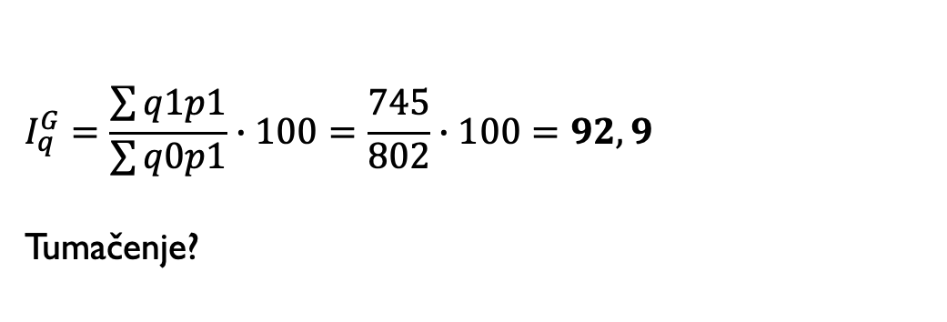
Proizvod | p0q0 | p1q1 | p1/p0*100 | p1/p0 | p1q0=p0q0*p1/p0
Mlijeko | 140 | 176 | 136 | 1,36 | 190,4
Jogurt | 209 | 208 | 120 | 1,2 | 250,8
Sir | 328 | 361 | 110 | 1,1 | 360,8
Σ 745
Σ 802
$$I_{q}^{G}=\frac{\sum{q1p1}}{\sum{q0p1}}∙100=\frac{745}{802}∙100=92,9$$
Tumačenje?

